Slide 1

밤나무 주요 병해충
월별 종합 방제력
고품질 밤 생산을 위한 적기 방제 및 관리 가이드

Slide 2

연간 방제 관리 개요
해충의 생태적 특성에 맞춘 시기별 맞춤형 방제 전략

Slide 3
월별 주요 병해충 방제 일정표
시기 | 주요 대상 병해충 | 주요 방제 작업 및 방법
3월중~3월말 | 유황합제, 기계유제 | 알이 산란된 가지 제거, 동해 예방을 위한 백색페인트 도포, 줄기 살포(기계유제)
5월말~6월초 | 밤나무혹나방,갈색날개매미충,미국선녀벌레 | 오리나무좀 살충제 살포(4월초), 살포개화기 유충 방제,약충기 약제
6월말~7월말 | 밤나무혹벌,줄기마름병,복숭아명나방1화기 응애, | 줄기마름병/탄저병 예방 살균제 살포
7월말~8월 | 복숭아명나방2화기,밤송이진딧물, 탄저병 | 성충 탈출기 약제 살포, 밤송이 발육기 수관 살포, 탄저병 집중 방제
8월말~수확전 | 복숭아명나방(3화기), 탄저병,밤바구미 | 수확기 해충 방제, 피해 밤송이 소각, 산란 가지 예찰 및 관리

Slide 4

1~3월: 동절기 및 초봄 기초 방제
물리적 방제 (알/월동기)
수간 관리 및 화학적 예방
• 갈색날개매미충/꽃매미: 가지 속 알 덩어리 및 수피 부착 알 제거 후 소각
• 밤송이진딧물: 2~3월 기계유제 줄기 살포로 월동란 방제
• 줄기마름병: 동해 및 피소 예방을 위해 백색페인트 도포
• 붉은매미나방: 나무줄기에 산란된 알 채취 (4월 이전 완료)
• 수세 관리: 고사목 및 피해목 제거로 오리나무좀 번식처 차단
• 밤나무혹벌: 봄철 가지에 붙은 마른 충영 제거

Slide 5






3월~5월: 부화기 및 생장기 집중 방제
약충 방제
천적 이용
오리나무좀
갈색날개매미충, 미국선녀벌레, 꽃매미 등이 부화하는 시기입니다. 5월 초 이동력이 약한 1령 약충기에 등록 살충제를 살포하는 것이 가장 효과적입니다.
밤나무혹벌 방제를 위해 포식성 천적(중국긴꼬리좀벌 등)을 4월 하순에서 5월 초순 사이에 방사하여 생물적 방제를 병행합니다.
수세가 약한 나무에 침입하는 4월 초순경, 살충제 살포 및 침입공 약제 주사를 통해 고사를 방지해야 합니다.

Slide 6
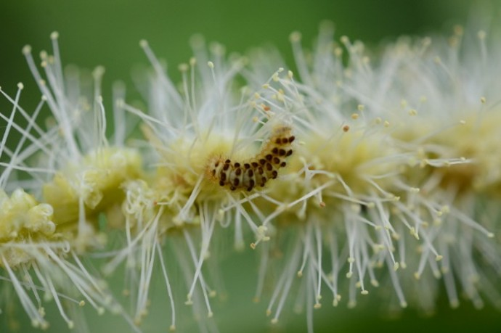
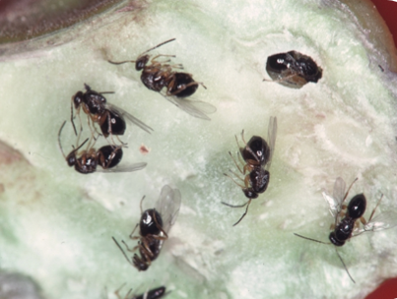
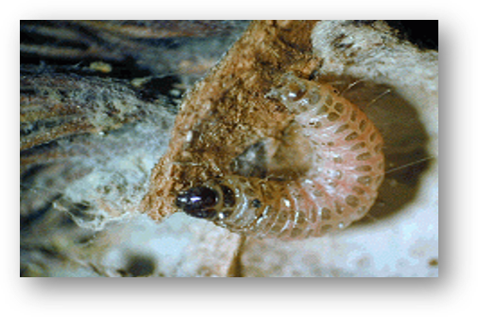
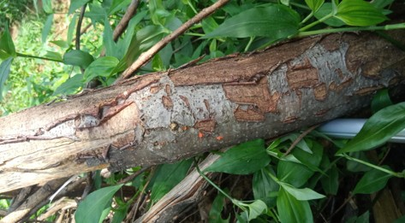
6~7월: 개화기 및 성충 활동기 관리
밤나무혹나방:5월말부터 6월 상순 유충 시기(만개기까지) 집중 방제. 꽃봉오리 식해로 인한 결실 저하 방지.
밤나무혹벌: 6월 하순~7월 하순 성충 탈출기 약제 살포 (칼립소 등).
복숭아명나방: 6월 중순 1화기 방제.
병해 관리: 줄기마름병 및 탄저병 예방적 살균제 살포. 상처 부위 도포제 처리.

Slide 7
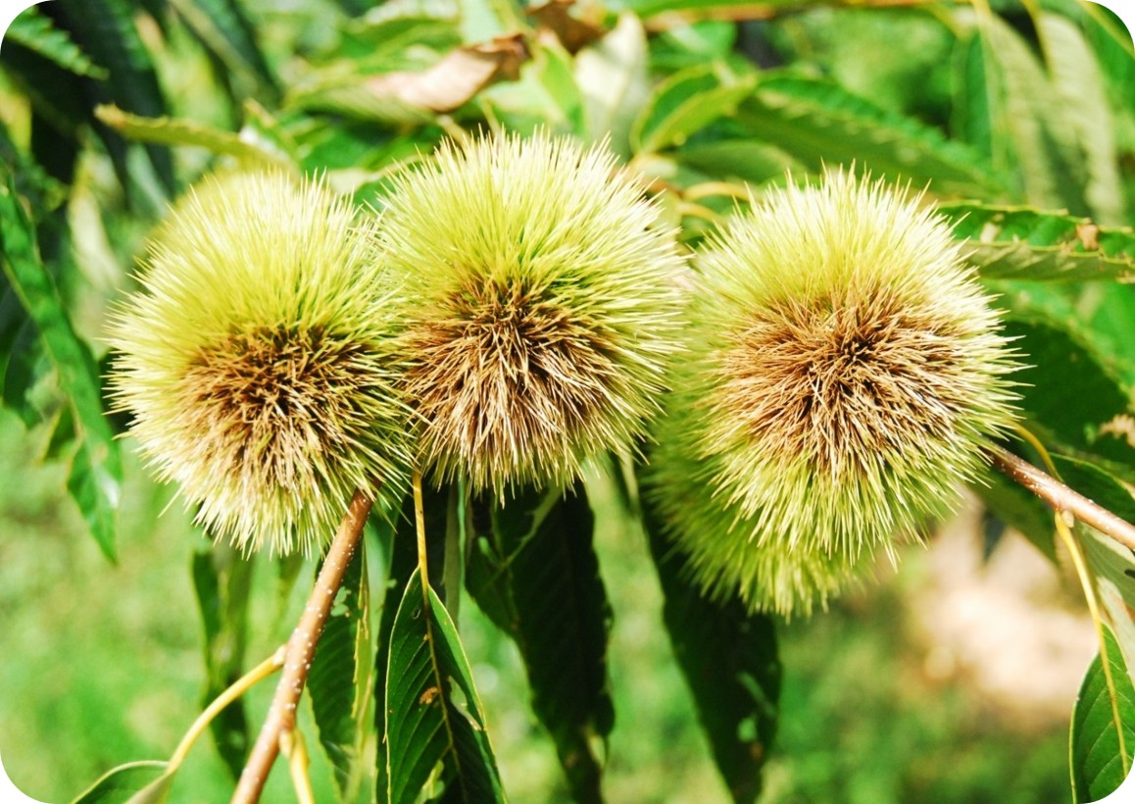
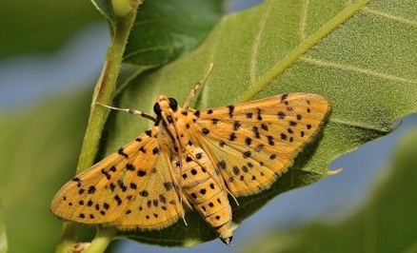
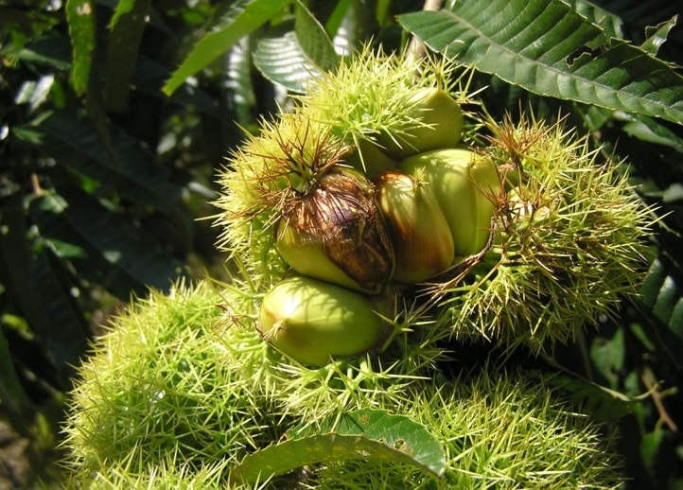
8~9월: 종실 성숙기 및 수확기 방제
종실 해충 및 병해 집중 관리
• 종실탄저병: 8월 상순 이후 급격히 증가하므로 강우 전후 살균제(테부코나졸 등) 집중 살포가 필수적입니다.
• 복숭아명나방: 8월 중순(2화기), 9월 초중순(3화기) 약제 살포로 수확기 밤 알 피해를 최소화합니다.
• 밤송이진딧물: 7~8월 밤송이 발육기에 수관 살포하여 조기 낙과 및 품질 저하를 방지합니다.

Slide 8
물리적 및 경종적 종합 방제 전략
피해 부위 소각: 줄기마름병 피해 가지, 탄저병 감염 밤송이, 혹나방 피해 꽃봉오리 등은 즉시 제거하여 소각하거나 매몰합니다.
과원 관리: 통풍과 채광이 불량하면 진딧물과 탄저병이 대발생합니다. 적절한 전정과 솎아베기로 수광 조건을 개선합니다.
PLS 준수: 등록 약제를 확인하고 사용하며, 특히 개화기 약제 살포 시 인근 양봉 농가와의 협조가 필수적입니다.
내성 품종: 밤나무혹벌 피해가 심한 지역은 유마, 축파 등 내충성 품종으로 갱신을 고려합니다.

Slide 9
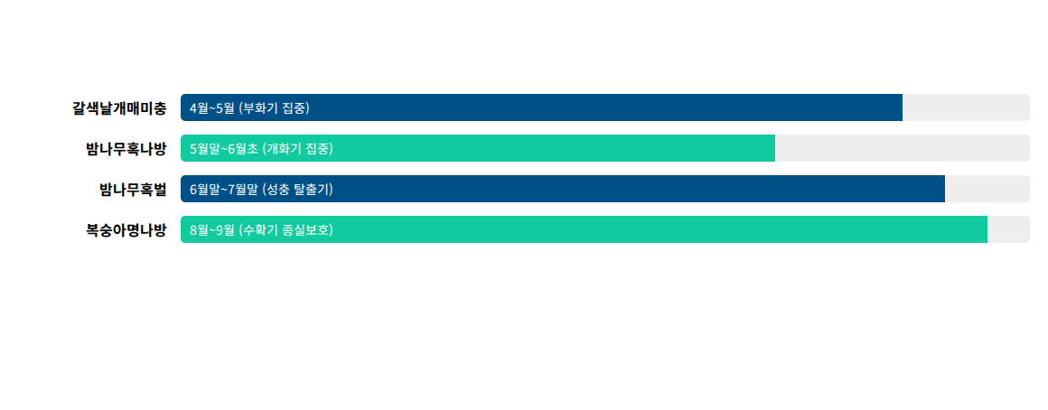
주요 해충별 방제 필요성 및 집중 시기
* 각 시기별 방제 적기를 놓치면 피해가 급격히 확산되어 생산량에 치명적인 지장을 줍니다.

Slide 10
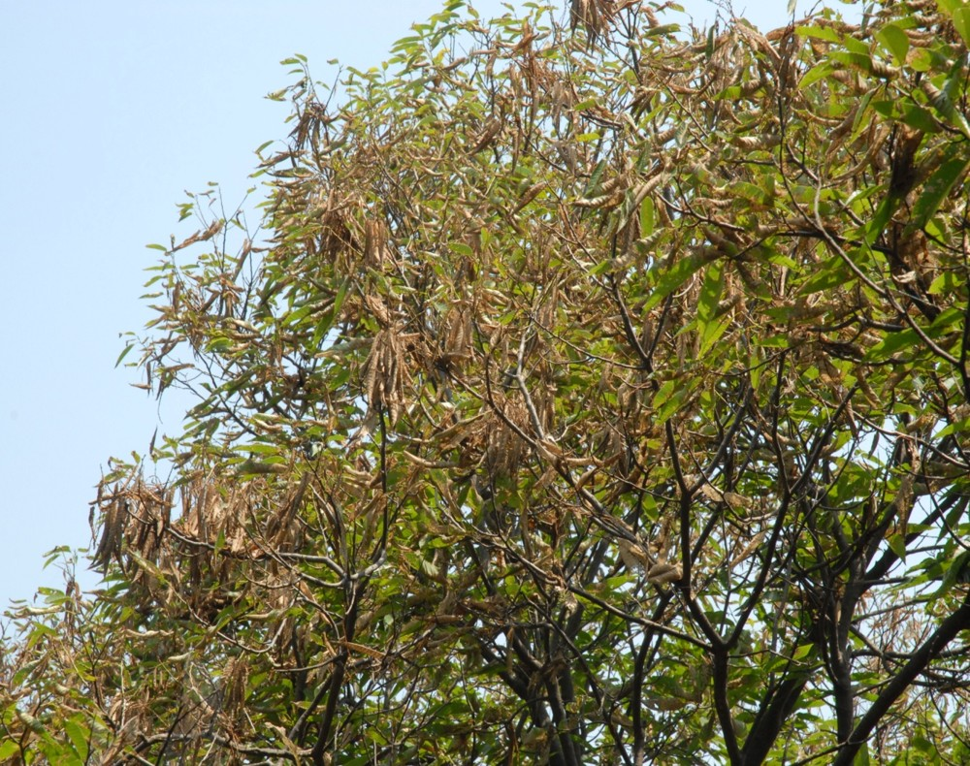
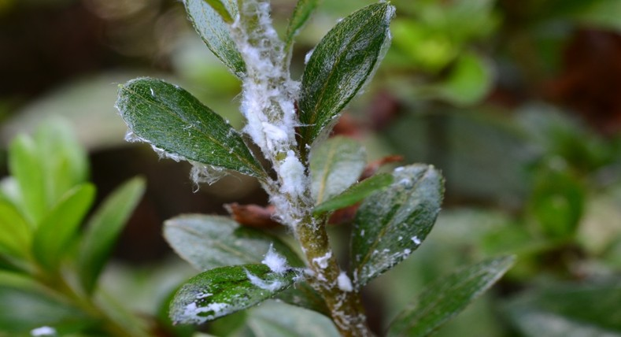
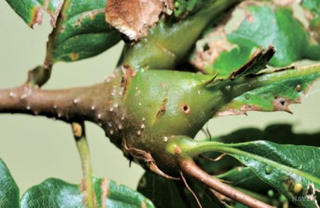
주요 병해충 식별 가이드
밤나무 혹벌
미국선녀벌레
밤나무혹벌 충영
줄기마름병 병징

Slide 11
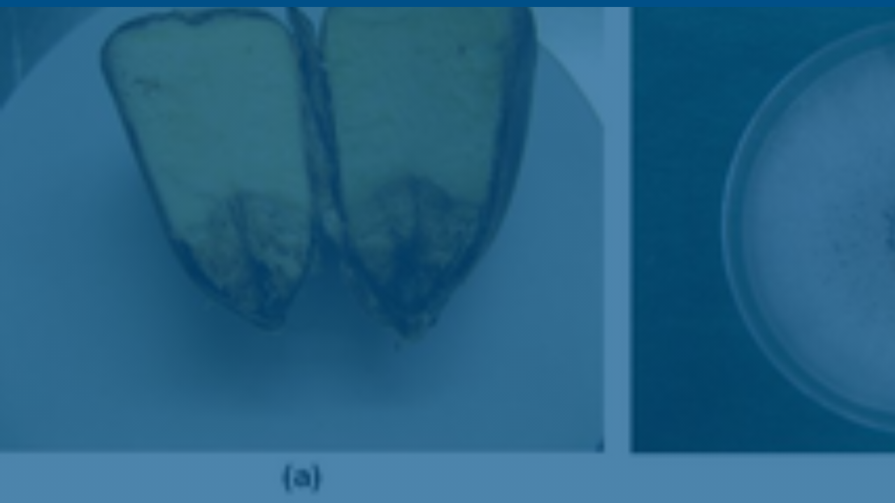
적기 방제로 지키는 황금빛 결실
병해충은 예방이 최선입니다. 월별 방제력을 준수하여 건강한 밤나무와
최고의 생산량을 유지하시기 바랍니다.

